Slide 1

Centre Ressources pour Intervenants
auprès d’Auteurs de Violences Sexuelles
Notes:
Entrée dans la salle avant le début

Slide 2
Titre de la formation
si besoin sur plusieurs lignes
Formation
Lundi 1er et mardi 2 janvier 2099 + Lundi 3 mars 2099
Notes:
Accueil et présentation rapide de la formation

Slide 3
Centre Ressources pour Intervenants
auprès d’Auteurs de Violences Sexuelles
Notes:
Présentation du service : CRIAVS signifie « Centre Ressources pour Intervenants auprès d’Auteurs de Violences Sexuelles ».

Slide 4
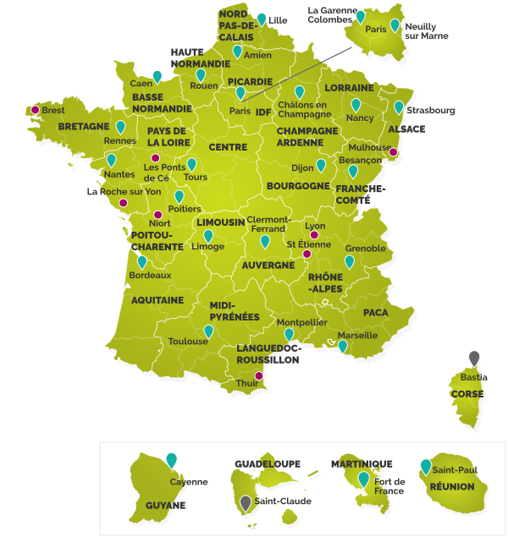

32 CRIAVS ou antennes
réunis au sein d’une
Fédération Française
des CRIAVS
Notes:
Il en existe dans toutes les régions de France (27 CRIAVS et 5 antennes). Ils sont réunis au sein d’une fédération. En Île-de-France il y en a 3, le nôtre couvre Paris et une partie de la région Île-de-France.

Slide 5

Améliorer la prévention,
la compréhension,
et la prise en charge
des violences sexuelles
sur les bases d’une réflexion
éthique et pratique.
Circulaire DHOS/DGS/O2/6C n°2006-168
du 13 avril 2006 relative à la prise en charge
des auteurs de violences sexuelles
Notes:
Les CRIAVS sont des structures de service public créées par le Ministère de la Santé en 2006, par une circulaire relative à la prise en charge des auteurs de violences sexuelles.

Slide 6

Notes:
L'injonction de soin est une mesure spécifique qui est apparue dans le cadre de la loi du 17 juin 1998. Les CRIAVS ont été créés pour faire un pont entre Justice et Santé, afin de former, d’accompagner, d’aider les professionnels des deux secteurs dans leur pratique de terrain. Certains CRIAVS ont un volet « prise en charge », mais pas le nôtre. Nous ne sommes pas au contact direct d’auteurs ou de victimes.

Slide 7


Centre ressource
et lieu de soutien et de recours
pour les professionnels intervenant
auprès des auteurs de violences sexuelles
Notes:
Le CRIAVS Île-de-France a été créé en 2008. Il est rattaché aux Hôpitaux de Saint-Maurice, financé par l’Agence Régionale de Santé (ARS).

Slide 8
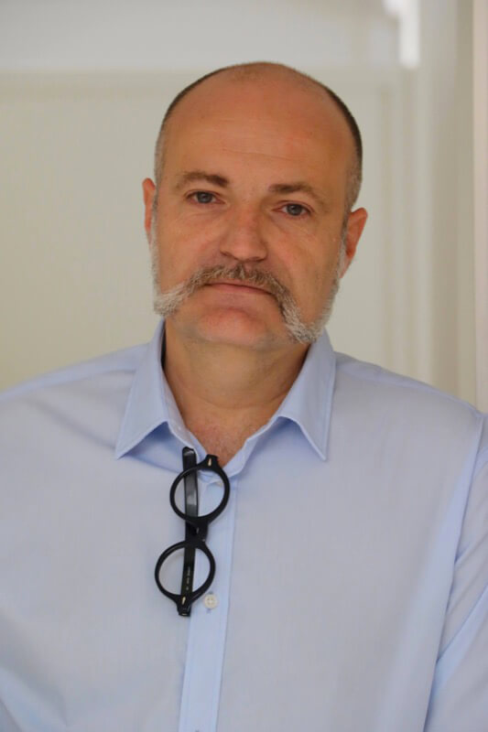
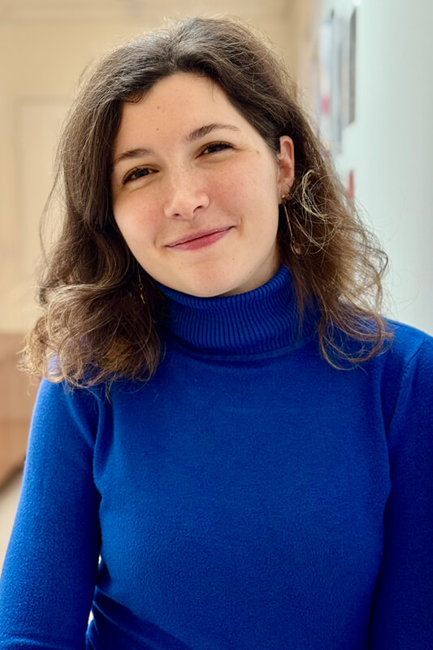
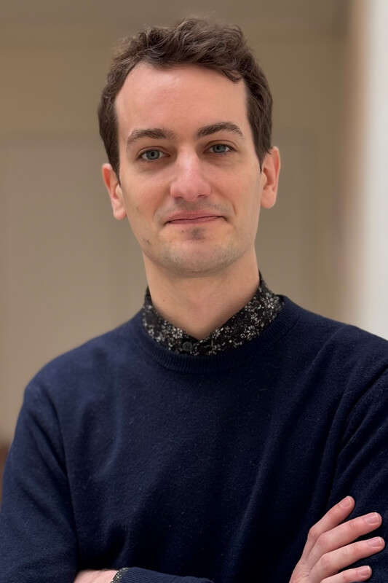
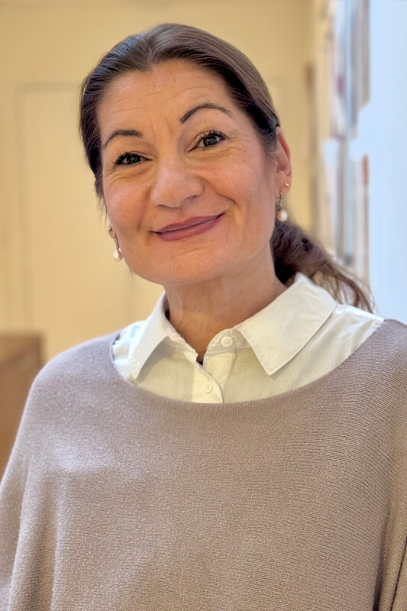
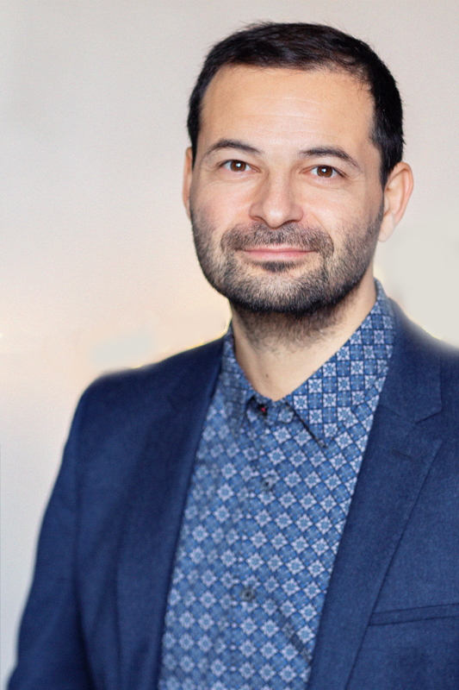
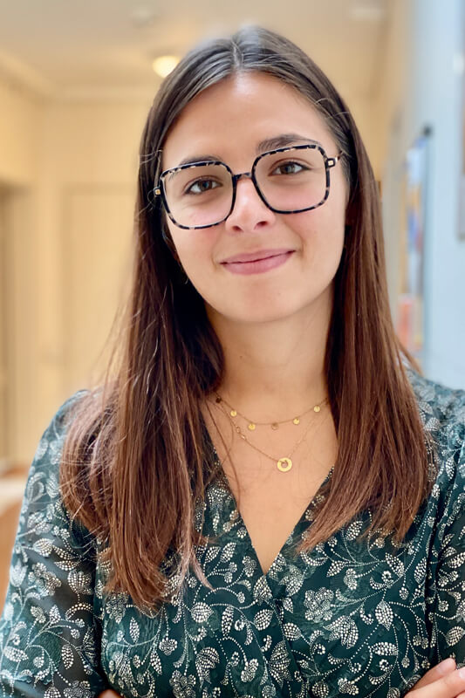
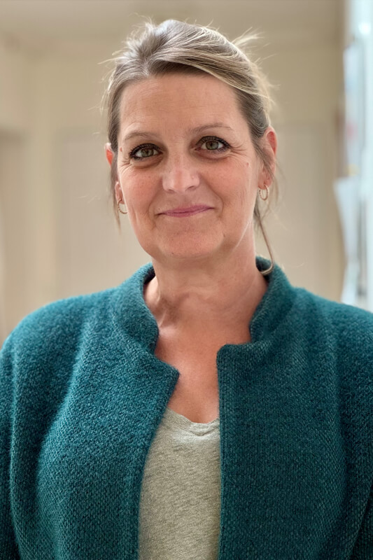
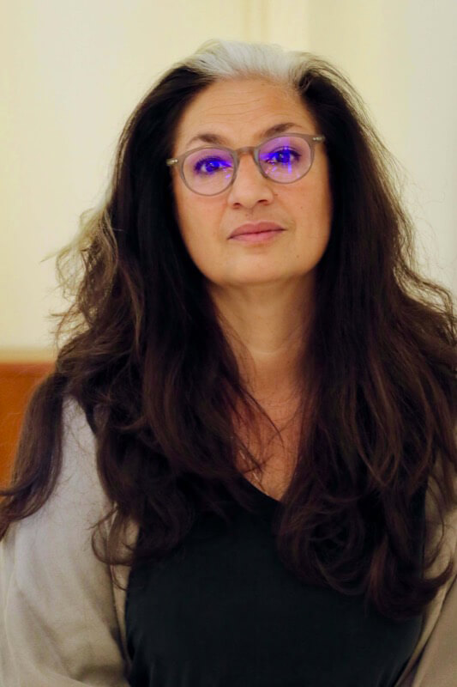
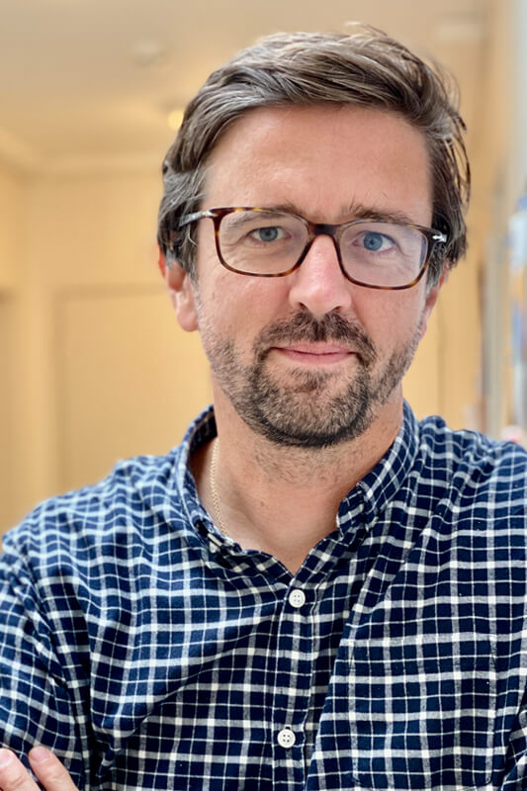
Dr Walter ALBARDIER PSYCHIATRE |  | Esther ALLIER PSYCHOLOGUE CLINICIENNE |  | Quentin BONNALD PSYCHOLOGUE CLINICIEN |  | Sylvie BROCHET PSYCHOLOGUE CLINICIENNE |  | Sébastien BROCHOT PRÉVENTEUR FORMATEUR
Amélie FERNANDEZ JURISTE |  | Sandrine LARREMENDY PSYCHOLOGUE CLINICIENNE |  | Jacqueline MONTAZEMI SECRÉTAIRE DOCUMENTALISTE |  | Nicolas PORT PSYCHOLOGUE CLINICIEN CHERCHEUR DOCTORANT
Notes:
L’équipe est composée d’un chef de service psychiatre…

Slide 9
Nos missions
Mise en réseau
Soutien et recours clinique
Prévention
Information et documentation
Recherche
Formation

Slide 10
Mise en réseau
Connaître l’évolution des pratiques et des dispositifs régionaux ;
Échanger des savoirs et des pratiques dans le cadre
de rencontres pluridisciplinaires ou d’ateliers ;
Repérer les fonctions et missions des différents professionnels intervenant auprès des auteurs de violences sexuelles ;
Faciliter les prises en charge en favorisant les rencontres
entre professionnels impliqués auprès de ce public.

Slide 11
Soutien et recours clinique
Trouver soutien et conseil dans la prise en charge ;
Bénéficier d’interventions, de supervisions
ou d’échanges de pratiques ;
Solliciter un avis sur un projet de création
ou d’évolution de structure, de prise en charge.

Slide 12
Prévention
Développer des programmes de prévention
et de sensibilisation concernant les violences sexuelles ;
Diffuser des outils de prévention
auprès des professionnels partenaires.

Slide 13
Information et documentation
S’informer, consulter, être guidé
dans une recherche documentaire ;
Avoir accès à une base documentaire ;
Se renseigner sur les dispositifs de soins,
les outils de prise en charge, d’évaluation.

Slide 14
Recherche
Diffuser l’actualité de la recherche et de la bibliographie
concernant les auteurs de violences sexuelles ;
Promouvoir les échanges entre praticiens et chercheurs ;
Favoriser les partenariats et soutenir la recherche
de façon active.

Slide 15
Formation
Informer les professionnels sur les formations existantes ;
Organiser des formations pour public pluridisciplinaire
ou ciblé (journées à thèmes, colloques …) ;
Proposer des formations spécifiques concernant
la prise en charge des auteurs de violences sexuelles,
ses outils, ses indications, ses difficultés, ses limites...

Slide 16
Événements tout au long de l’année
Formations du catalogue annuel
Formations sur-mesure extérieure
Ateliers de prévention
Rencontres de partage et de réflexion
Colloques
Notes:
Nous organisons des événements gratuits tout au long de l’année, ouverts aux professionnels, aux associations et parfois au grand public.

Slide 17
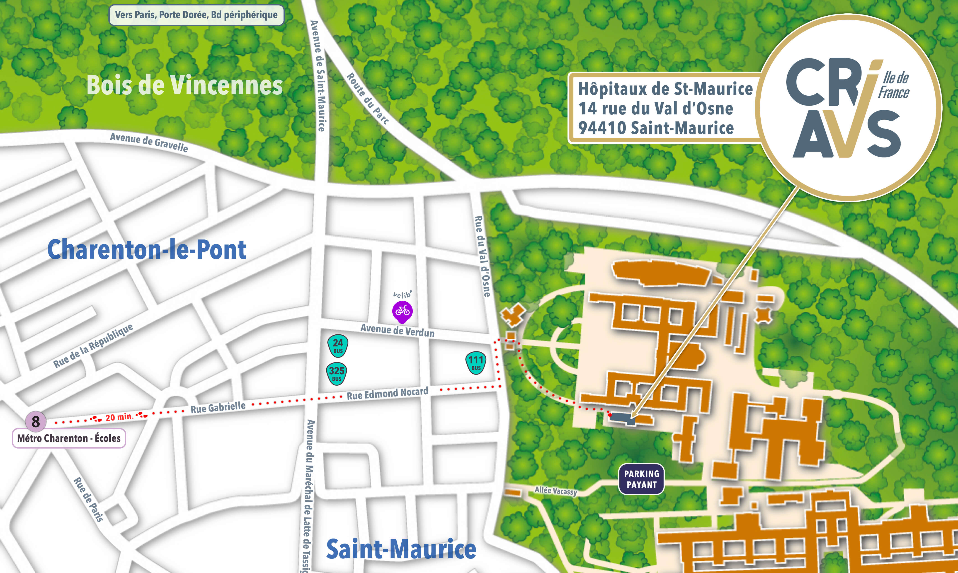
Notes:
Nous pouvons former vos équipes en nous déplaçant dans votre structure, ou dans notre salle de formation aux Hôpitaux de Saint-Maurice, accessible en métro via la ligne 8.

Slide 18

Pour vous inscrire à nos formations gratuites,
rendez-vous sur
criavs.fr
Notes:
Pour vous inscrire aux formations : criavs.fr

Slide 19






Notes:
Retrouvez-nous sur les réseaux sociaux.

